Slide 1
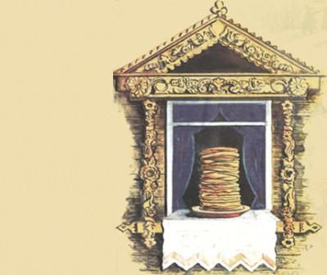
Команда «Разгуляй»
На Масленой повеселись,
да блинком угостись.
МОУ «Таскатлинская СОШ»
Структурное подразделение
«Михайловская ООШ»

Slide 2
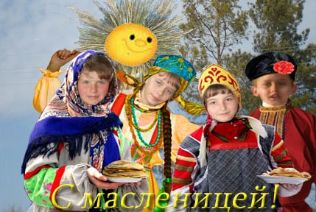
Здравствуйте, гости дорогие!
От души вас поздравляем
и сердечно приглашаем:
все заботы бросьте,
приходите в гости,
прямо к нашему крыльцу -
к нам на Масленицу.
Сегодня о традициях Масленицы утраченных и дошедших до наших дней вам расскажут ребята 5 класса. ПетроваКлава,
Карева Яна, АкимоваНастя и Ильин Максим ждут вас.
Широкая Масленица - Сырная неделя!
Ты пришла нарядная к нам Весну встречать.

Slide 3
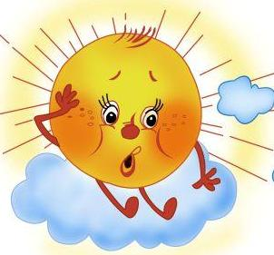
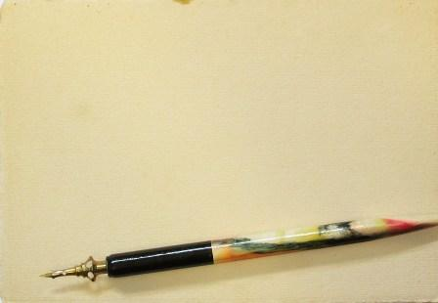
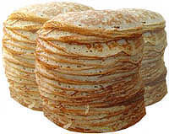
Масленица наиболее точно и ярко отражает характер русского народа.. Это самый веселый, самый разгульный и поистине всеобщий праздник. Масленица — древний славянский праздник, доставшийся нам в наследство от языческой культуры. Это веселые проводы зимы, озаренные радостным ожиданием близкого тепла, весеннего обновления природы. Даже блины, непременный атрибут Масленицы, имели ритуальное значение: круглые, румяные, горячие, они являли собой символ солнца, которое все ярче разгоралось, удлиняя дни.

Slide 4
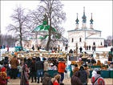
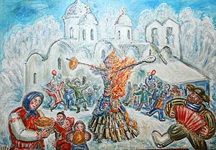
Масленицу повсюду ожидали с большим нетерпением . Проходили века, менялась жизнь, с принятием на Руси христианства появились новые, церковные праздники, но широкая Масленица продолжала жить. Ее встречали и провожали с той же неудержимой удалью, что и в языческие времена. Масленица была воспринята церковью фактически как религиозный праздник. Христианский смысл Масленицы – подготовка к Великому посту. Основная тема – любовь и прощение.

Slide 5
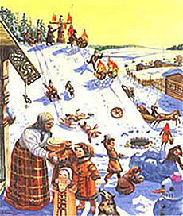
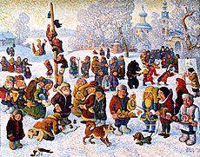
В некоторых местах о подобающей встрече и должном проведении всей масленицы заботились еще с субботы предшествующей недели. Начиная печь заранее блины, хозяйки посылали мальчиков лет 8-10 «встречать масленицу»: давали ему блин, с которым они скакали верхом на ухвате или кочерге по огороду и кричали: Прощай, зима сопливая! Приходи, лето красное! Соху, борону - И пахать пойду! С субботы же начинали праздновать «малую Масленку». Ребятишки группами бегали по деревне и
собирали лапти, потом встречали возвращающихся с покупками из города или с базара вопросом «Везешь
ли Масленицу?» Кто отвечал: «Нет», того били лаптями. Эта традиция ушла в прошлое.

Slide 6
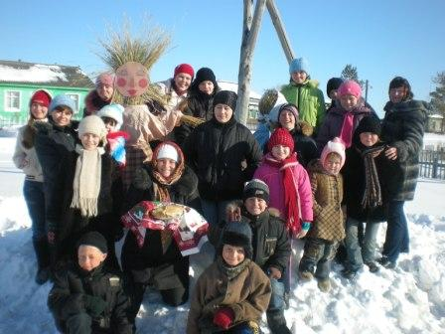
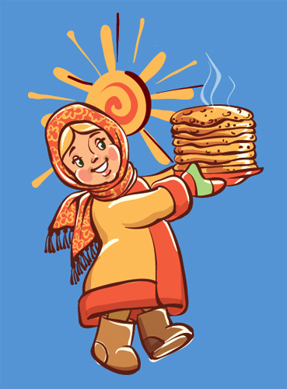
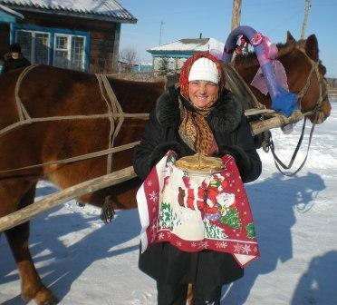
Обряды масленичной недели имели целью помочь солнцу продвинуться по кругу, ускорить конец зимы. Пресные лепешки на праздник пекли как символ Солнца. А всеми любимые блины появились позже, когда научились приготовлять заквасное тесто – он как и солнце, жёлтый, круглый и горячий. Древние верили, что вместе с блином они съедают частичку его тепла и могущества. И сегодня на Масленице блин - первый гость. Где блины, тут и мы; где с маслом каша, тут место наше.

Slide 7
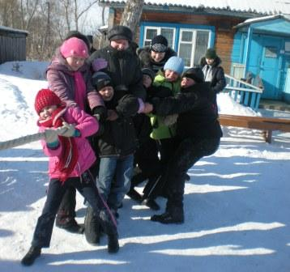
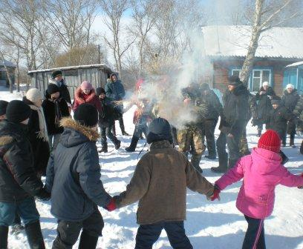
Понедельник
Вторник
Воскресенье
Четверг
«Проводы»
«Прощённый
день»
«Встреча»
«Заигрыши»
«Разгул»
Среда
Пятница
«Лакомка»
Суббота
«Тёщины
вечёрки»
«Золовкины
посиделки»
Каждый день масличной недели – не просто бесшабашное веселье. Каждый день имеет свою смысловую нагрузку. Брать это в расчет или нет в современных условиях – личное дело каждого. Каждый из них имел собственное название

Slide 8
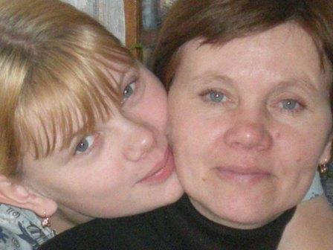
Воскресенье
Последний день масленицы называли (до сих пор называют) «прощенное воскресенье». Родственники, друзья снова ходили по домам друг друга в этот день (телефонов-то не было). Но на сей раз не пировали, а просили прощения за обиды, нанесенные в текущем году.

Slide 9
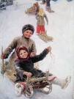
Забавы
Одна из любимых масленичных забав, сохранившаяся и по сей день — катание с гор. Но в старину катание с горки – это не просто так, веселья ради, вернее, – не только ради него. Чем дальше катятся санки с горы, чем больше веселого шума и смеха, тем лучше: урожай будет хорош. А вот качание на качелях – чем выше, тем лучше – полезно для роста растений: вырастут высокими.
По обычаю в катании с гор должны были принимать участие и молодожены. Они садились на санки и съезжали с горы под крики: «Солите рыжиков, солите рыжиков» (то есть целуйтесь при всех.)

Slide 10
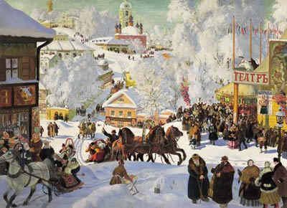
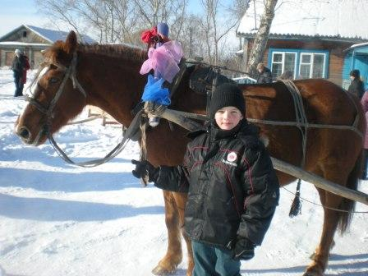
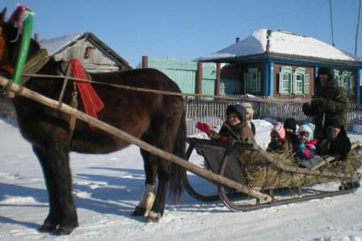
Забавы
Особенно яркими были катания на конях на масленицу. Они назывались «съездки», так как в них принимали участие жители всех окрестных деревень. Молодежь обычно каталась с утра, молодожены могли выезжать в любое время по своему желанию, а семейные пары, особенно «большаки, кондовые и богатые крестьяне», — ближе к вечеру. В нашей деревне эта забава одна из любимейших на Масленицу

Slide 11
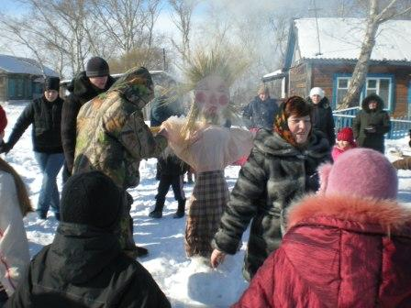
Основным эпизодом последнего дня были “проводы масленицы”, нередко сопровождаемые возжиганим костров. В России к этому дню делали чучело Зимы из соломы или тряпок, наряжали его обычно в женскую одежду, несли через всю деревню, иногда посадив чучело на колесо, воткнутое сверху на шест; выйдя за село, чучело либо топили в проруби, либо сжигали или просто разрывали на части, а оставшуюся солому раскидывали по полю. Иногда вместо куклы по селу возили живую “Масленицу”: нарядно одетую девушку или женщину, старуху или даже старика - пьяницу в рванье. Затем под крик и улюлюканье их вывозили за село и там высаживали или вываливали в снег (“проводили Масленицу”).
Чучело дошло и до наших дней.
Ученики нашей деревни водят хоровод
и поют песни, провожая Зиму.

Slide 12
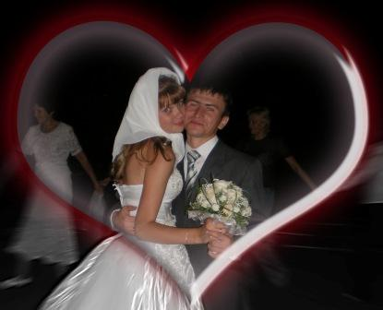
Вообще львиная доля всех масленичных потех и обрядов была связана с темой семейно-брачных отношений. Когда теща приглашала молодых «на блины», то не забывала помазать зятеву голову маслицем — дабы к жене «примаслился» и был ласковым. Молодоженам любили устраивать «смотрины» (ставили к столбам у ворот и заставляли публично целоваться), «целовники» (односельчане могли прийти в дом и поцеловать молодую) и всяческие испытания (зарывали в снег, забрасывали соломой, старыми лаптями). Тяжелее всего приходилось женщинам, состоявшим в браке первый год, ведь их могли запрячь в сани вместо лошадей и заставить под всеобщее веселье катать подруг по селу! Сейчас этого не встретишь.

Slide 13
Масленичная обрядность с ее первоначальной яркой аграрной направленностью к концу ХIХ в. уже в основном утратила свою строгую обрядовую структуру, но полностью еще сохранила всю присущую празднику игровую сторону. Веселье как обязательная часть ритуального действия, вероятно, должно было обеспечить всем участникам развлечений и представлений благополучное, сытое, безбедное существование в продолжение всего приближавшегося нового аграрного года.

Slide 14
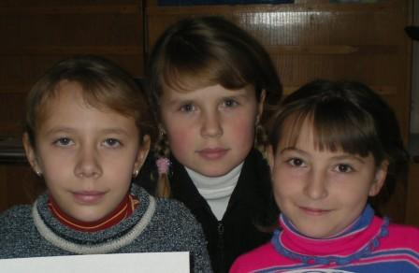
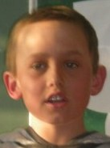
Ой! Тише! Слышите?
Масленица 2011года идёт!
Мы готовы её встречать. И вам обязательно
расскажем, как она у нас прошла.
До свидания!

Slide 15
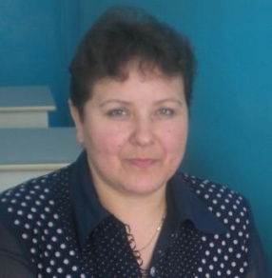
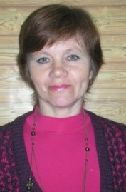
21 марта
ПОДВЕДЕНЫ ИТОГИ ПРОЕКТА "Масленица - краса и её чудеса"
Команда «Разгуляй»
приняла активное
участие в проекте и
заняла 1 место.
Команда «Разгуляй» . Петрова Клава, Карева Яна, Акимова Настя, Ильин Максим, руководитель Субботина Ольга Николаевна, координатор Царёва Любовь Ивановна.
Поздравляем!

Slide 16
В презентации использовали материалы следующих сайтов:
http://azbukaprazdnika.ucoz.ru/load/9-1-0-12
http://www.new-day.com.ua/?id=1664
http://www.kedem.ru/holidays/20100208-maslenica/
Над презентацией работали: Царёва Любовь Ивановна, учитель начальных классов МОУ «Михайловская ООШ» и команда « Разгуляй»

